Slide 1

مهندسی نرم افزار

Slide 2
مدیریت پروژه
نمودار پرت و گانت

Slide 3
ابزارهای رایج در مدیریت پروژه:
• دو تكنيك رايج جهت مديريت پروژه
• ١- نمودار پرتPERT كه اغلب براي برنامه ريزي و اصلاح پروژه به كار مي رود.
• ٢- نمودار گانت كه اغلب براي گزارش وپيشرفت كار استفاده مي شود.

Slide 4
نمودار گانت Gantt
اين نمودار براي نمايش زمانبندي وضعيت پيشرفت كار در يك پروژه به كار مي رود.
اين نمودار براي تهيه برنامه زمانبندي و ارزيابي پيشرفت كار در پروژه هاي اطلاعاتی بسيار موثر است.
اين نمودار به صورت دو بعدي مي باشد و در آن خط افقي نشان دهنده زمان انجام كار و خط عمودي وظايفي است كه در پروژه انجام مي شود.

Slide 5
رسم نمودار گانت
براي رسم نمودار Gant به ترتيب زير عمل مي كنيم :
-1 وظايفي كه بايد در پروژه انجام شود به ترتيب از بالا به پايين روی خط عمودی فهرست می‌کنیم.
۲- واحد زمانی برای انجام وظایف از چپ به راست روی خط افقی مشخص شود
۳- تاریخ شروع و خاتمه هر وظیفه در جهت خط افقی در مقابل آن رسم شود.

Slide 6
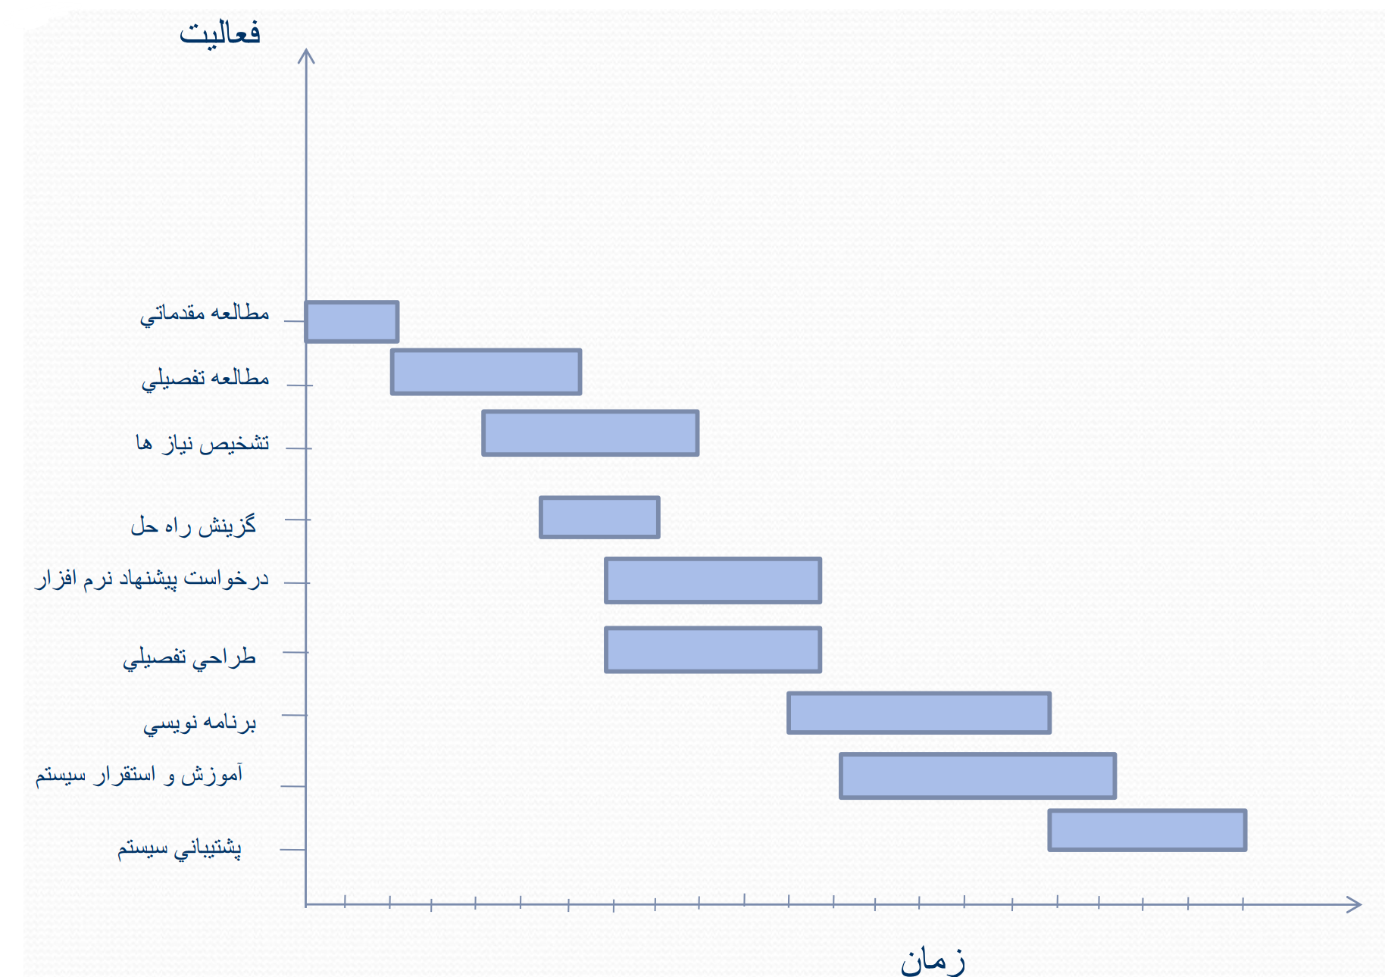
Notes:
اين نمودار به وضوح تداخل و همزماني در زمانبندي پروژه را مشخص مي نمايد.
اما به طور واضح وابستگي وظايف را نشان نمي دهد.همينطور وظايف بحراني وحساس و آن هايي كه بايد به موقع انجام شوند كامال مشخص نيست.
نحوه تكميل نمودار گانت بدين صورت است كه اگر وظيفه اي كامل شده باشد ميله جلوي آن را هاشور مي زنيم و اگر كامل نشده است به اندازه درصد كامل شدن آن ميله را پر مي كنيم و اگر وظيفه اي انجام نشده ميله جلوي آن خالي مي ماند

Slide 7
توضیح نمودار گانت
همانطور كه مشاهده مي كنيد اين نمودار به وضوح تداخل و همزماني در زمانبندي پروژه را مشخص مي نمايد.
اما به طور واضح وابستگي وظايف را نشان نمي دهد.همينطور وظايف بحراني وحساس و آن هايي كه بايد به موقع انجام شوند كامال مشخص نيست.
نحوه تكميل نمودار گانت بدين صورت است كه اگر وظيفه اي كامل شده باشد ميله جلوي آن را هاشور مي زنيم و اگر كامل نشده است به اندازه درصد كامل شدن آن ميله را پر مي كنيم و اگر وظيفه اي انجام نشده ميله جلوي آن خالي مي ماند

Slide 8
نمودار پرت PERT
به تكنيك هاي كنترل و ارزيابي پروژه اتلاق مي شود. اين نمودار براي تعيين وابستگي هاي وظايف مختلف پروژه مورد استفاده قرار میگیرد
در اين روش يك پروژه مانند يك شبكه از وقايع و وظايف پياده سازي ميشود.كه براي نشان دادن وقايع از دايره و براي مسيرها از پيكان استفاده مي شود.

Slide 9
مثال ۱
3
7
F=5
9
N=6
C=5
1
2
4
G=1
M=4
6
8
0/
I=3
A=2
B=3
K=3
L=3
E=2
5
H=5

Slide 10
مثال ۱
3
7
F=5
9
N=6
C=5
1
2
4
G=1
M=4
6
8
2/
0/
I=3
A=2
B=3
K=3
L=3
E=2
5
H=5

Slide 11
مثال ۱
3
7
7/
F=5
9
N=6
C=5
1
2
4
G=1
M=4
6
8
2/
5/
0/
I=3
A=2
B=3
K=3
L=3
E=2
5
4/
H=5

Slide 12
مثال ۱
3
7
7/
F=5
12/
9
N=6
C=5
1
2
4
G=1
M=4
6
8
2/
5/
0/
8/
A=2
B=3
I=3
K=3
L=3
E=2
5
4/
H=5

Slide 13
مثال ۱
3
7
7/
F=5
12/
9
N=6
C=5
1
2
4
G=1
M=4
6
8
2/
5/
0/
8/
16/
A=2
B=3
I=3
K=3
L=3
E=2
5
4/
H=5

Slide 14
مثال ۱
3
7
7/
F=5
12/
9
N=6
C=5
19/
1
2
4
G=1
M=4
6
8
2/
5/
0/
8/
16/
A=2
B=3
I=3
K=3
L=3
E=2
5
4/
H=5

Slide 15
مثال ۱
3
7
7/
F=5
12/
9
N=6
C=5
19/19
1
2
4
G=1
M=4
6
8
2/
5/
0/
8/
16/16
A=2
B=3
I=3
K=3
L=3
E=2
5
4/
H=5

Slide 16
مثال ۱
3
7
7/
F=5
12/
9
N=6
C=5
19/19
1
2
4
G=1
M=4
6
8
2/
5/
0/
8/
16/16
A=2
B=3
I=3
K=3
L=3
E=2
5
4/
H=5

Slide 17
مثال ۱
3
7
7/
F=5
12/12
9
N=6
C=5
19/19
1
2
4
G=1
M=4
6
8
2/
5/
0/
8/13
16/16
A=2
B=3
I=3
K=3
L=3
E=2
5
4/
H=5

Slide 18
مثال ۱
3
7
7/7
F=5
12/12
9
N=6
C=5
19/19
1
2
4
G=1
M=4
6
8
2/
5/10
0/
8/13
16/16
A=2
B=3
I=3
K=3
L=3
E=2
5
4/11
H=5

Slide 19
مثال ۱
3
7
7/7
F=5
9
12/12
N=6
C=5
19/19
1
2
4
G=1
M=4
6
8
2/2
0/0
16/16
5/10
I=3
A=2
B=3
8/13
K=3
L=3
E=2
5
H=5
4/11

Slide 20
مسیر بحرانی
با استفاده از نمودار پرت پس از تكميل ، مي توان مسير بحراني را مورد بررسي قرار داد.
مسير بحراني در واقع طولانی ترین مسير در نمودار پرت است كه از ابتدا تا انتهاي نمودار پرت جريان دارد.
مسير بحراني مسيري است كه در آن دير ترين زمان شروع با زود ترين اين زمان يكسان است و در واقع جايي براي تاخير وجود ندارد و فعاليت ها وقت آزاد يا اضافي ندارند.
میزان وقت آزاد یا اضافی یک واقعه وقتی است که واقعه می‌تواند صرف کند بدون اینکه تاخیری در پروژه رخ دهد.

Slide 21
کاربردهای اصلی نمودار پرت
1- برنامه ريزي وظايف يعني تعيين كار هايي كه بايد انجام شود.
2- مشخص كردن مدت زمان مورد انتظار هر وظيفه
3- تعيين منابع انساني و تخصص هاي مورد نياز
4- تعيين مسير بحراني جهت پروژ

Slide 22
مثال ۱
Computation of T_L and CP
3
7
7/7
F=5
9
12/12
N=6
C=5
19/19
1
2
4
G=1
M=4
6
8
2/2
0/0
16/16
5/10
I=3
A=2
B=3
8/13
K=3
L=3
E=2
5
H=5
4/11

Slide 23
رابطی زمان هزینه
فرض کنید که هزینه اجرای یک فعالیت رابطه‌ای با زمان اجرای آن دارد
این رابطه به پیچیدگی فعالیت بستگی دارد
ما سه نوع رابطه را بررسی می‌کنیم.
Constant· ثابت
Linear خطی
Quadratic درجه دو

Slide 24
رابطه ثابت
اگر هزینه اجرای یک فعالیت رابطه ثابتی با زمان اجرای آن داشته باشد. انجام دادن این فعالیت در زمان کوتاه‌تر همان هزینه را خواهد داشت.
مثال:
انجام یک فعالیت در چهار هفته به هزینه ۲۰۰۰ دلار نیاز دارد. هزینه انجام آن در سه هفته چندخواهد بود؟
جواب همان ۲۰۰۰ است.

Slide 25
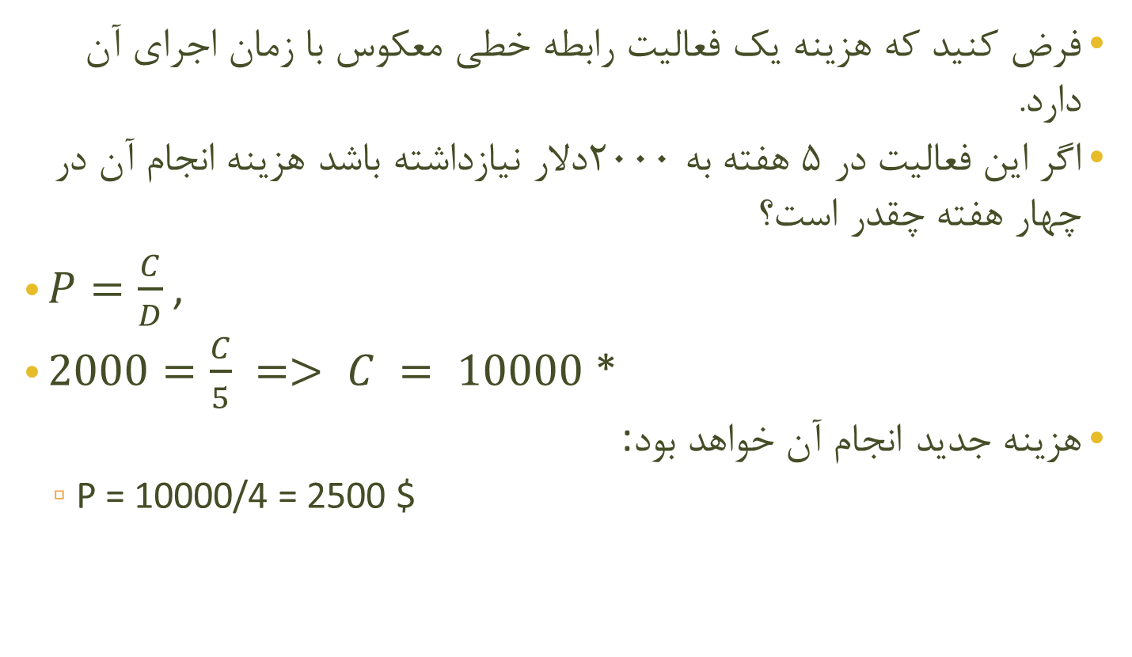
رابطه خطی
فرض کنید که هزینه یک فعالیت رابطه خطی معکوس با زمان اجرای آن دارد.
اگر این فعالیت در ۵ هفته به ۲۰۰۰دلار نیازداشته باشد هزینه انجام آن در چهار هفته چقدر است؟
$P=\frac{C}{D}$,
$2000=\frac{C}{5} => C = 10000$*
هزینه جدید انجام آن خواهد بود:
P = 10000/4 = 2500 $

Slide 26
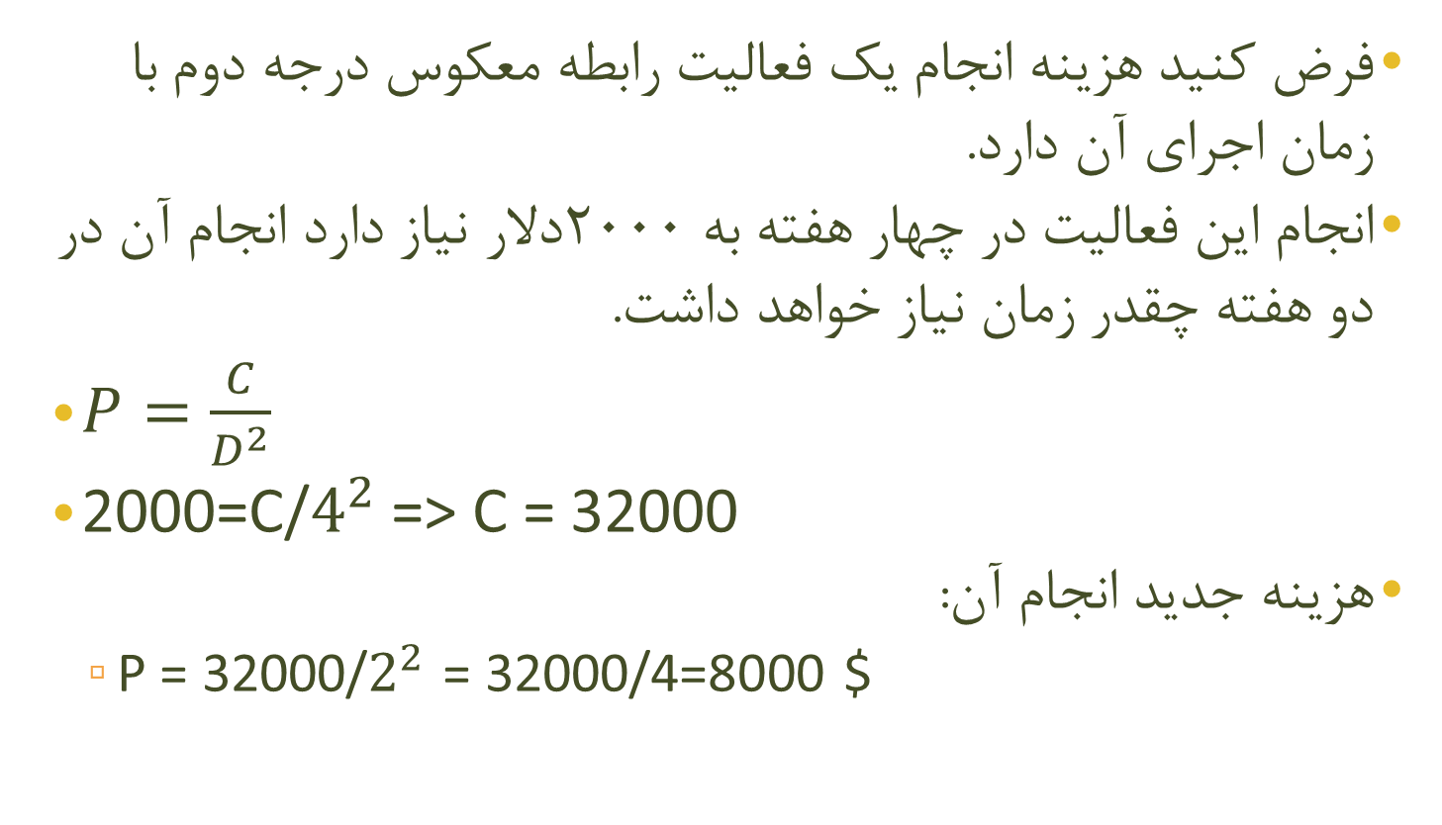
رابطه درجه دوم
فرض کنید هزینه انجام یک فعالیت رابطه معکوس درجه دوم با زمان اجرای آن دارد.
انجام این فعالیت در چهار هفته به ۲۰۰۰دلار نیاز دارد انجام آن در دو هفته چقدر زمان نیاز خواهد داشت.
$P=\frac{C}{D^{2}}$
2000=C/$4^{2}$ => C = 32000
هزینه جدید انجام آن:
P = 32000/$2^{2}$ = 32000/4=8000 $

Slide 27
کاهش زمان تکمیل
3
7
7/7
F=5
9
12/12
N=6
C=5
19/19
1
2
4
G=1
M=4
6
8
2/2
0/0
16/16
5/10
I=3
A=2
B=3
8/13
K=3
L=3
5
E=2
4/11
H=5
چگونه می توانیم بر اساس رابطه هزینه-زمان، زمان اتمام این پروژه یا زیر پروژه را با حداقل هزینه اضافی به مدت یک هفته کاهش دهیم؟
فرض کنید زمان را می توان در هر هفته کاهش داد.

Slide 28
فعالیت | هزینه دلار | رابطه هزینه بر زمان
A | 1200 | معکوس درجه دوم
B | 4000 | معکوس خطی
C | 4000 | معکوس خطی
E | 3000 | معکوس درجه دوم
F | 2000 | معکوس خطی
G | 6000 | معکوس درجه دوم
K | 1800 | معکوس درجه دوم
H | 2000 | معکوس خطی
L | 4200 | معکوس درجه دوم
M | 6000 | معکوس خطی
N | 8000 | معکوس درجه دوم
I | 2000 | معکوس درجه دوم

Slide 29
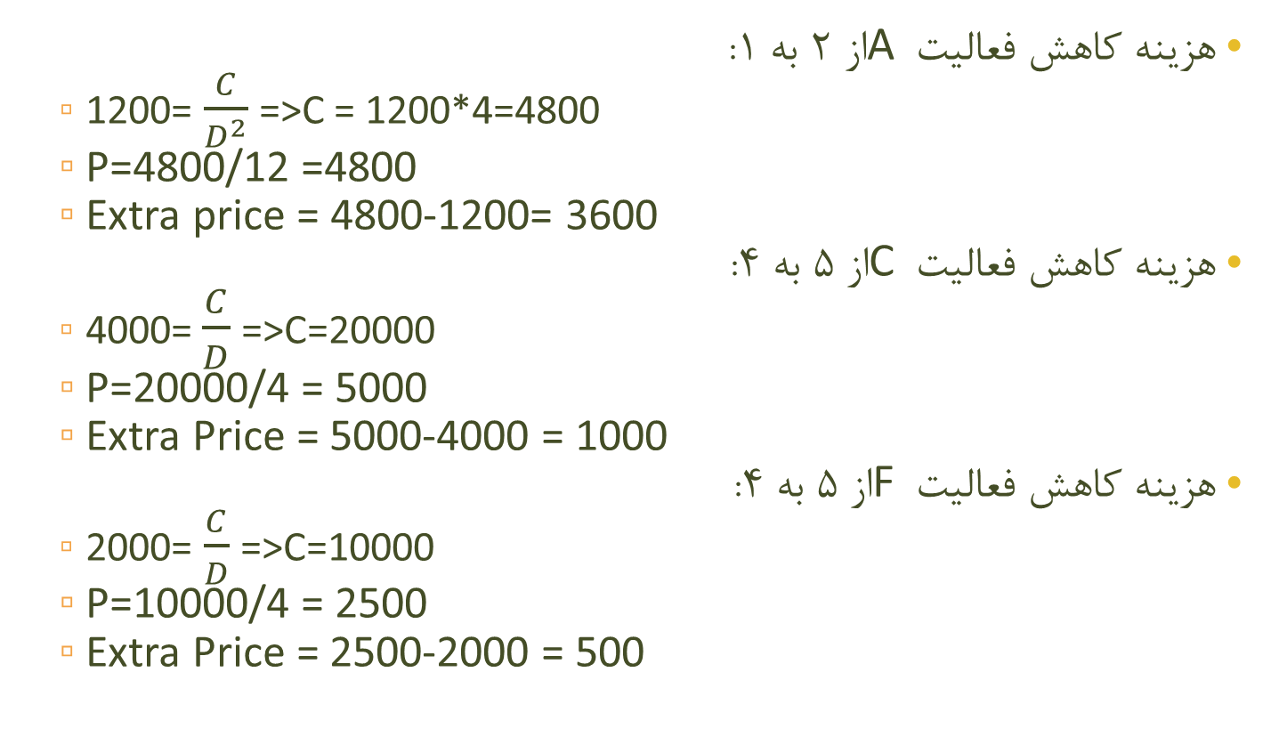
راه حل:
هزینه کاهش فعالیت A از 2 به 1:
1200= $\frac{C}{D^{2}}$=>C = 1200*4=4800
P=4800/12 =4800
Extra price = 4800-1200= 3600
هزینه کاهش فعالیت C از 5 به 4:
4000= $\frac{C}{D}$=>C=20000
P=20000/4 = 5000
Extra Price = 5000-4000 = 1000
هزینه کاهش فعالیت F از 5 به 4:
2000= $\frac{C}{D}$=>C=10000
P=10000/4 = 2500
Extra Price = 2500-2000 = 500

Slide 30
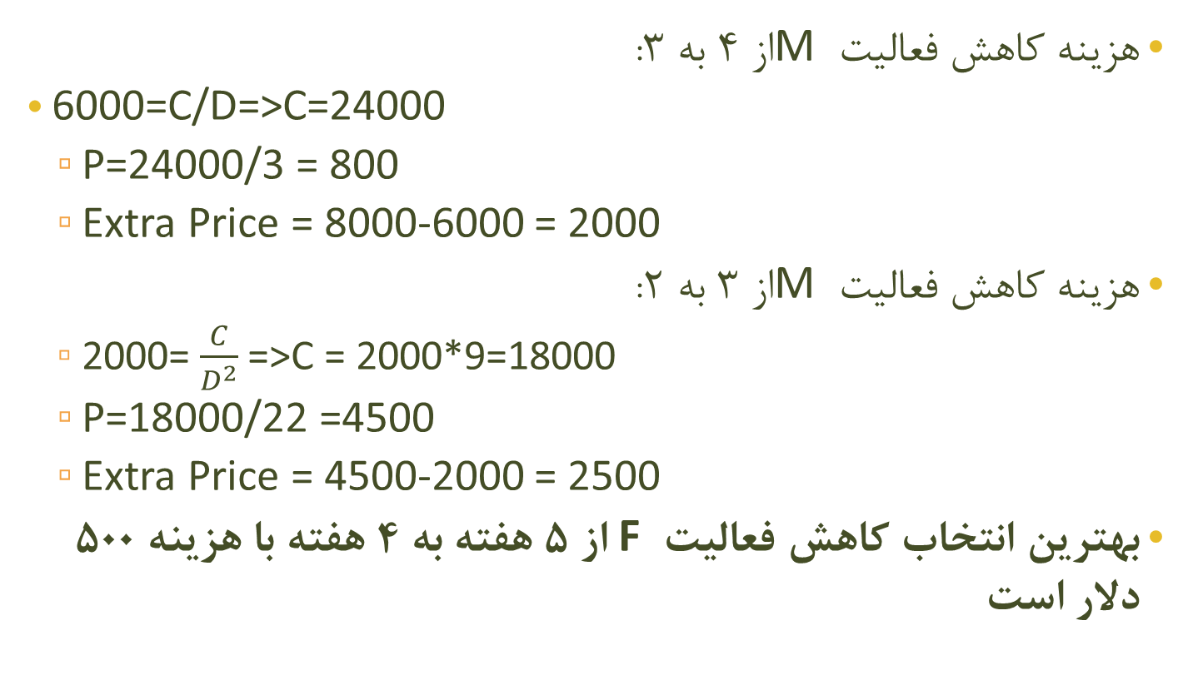
راه حل: ادامه
هزینه کاهش فعالیت M از 4 به 3:
6000=C/D=>C=24000
P=24000/3 = 800
Extra Price = 8000-6000 = 2000
هزینه کاهش فعالیت M از 3 به 2:
2000= $\frac{C}{D^{2}}$=>C = 2000*9=18000
P=18000/22 =4500
Extra Price = 4500-2000 = 2500
بهترین انتخاب کاهش فعالیت F از 5 هفته به 4 هفته با هزینه 500 دلار است

Slide 31
مثال۲
3
7
F=5
9
N=6
C=5
1
2
4
G=1
M=4
6
8
K=3
A=2
B=3
I=3
L=3
E=2
5
H=5

Slide 32
مثال۲
3
7
7
F=5
12
9
N=6
C=5
20
1
2
4
G=1
M=4
6
8
0
2
5
K=3
8
17
A=2
B=3
I=3
L=3
E=2
5
12
H=5

Slide 33
مثال۲
3
7
7/7
F=5
12/12
9
N=6
C=5
20/20
1
2
4
G=1
M=4
6
8
0/0
2/2
5/11
K=3
8/14
17/17
A=2
B=3
I=3
L=3
E=2
5
12/12
H=5

Slide 34
مثال۲
3
7
7/7
F=5
12/12
9
N=6
C=5
20/20
1
2
4
G=1
M=4
6
8
0/0
2/2
5/11
K=3
8/14
17/17
A=2
B=3
I=3
L=3
E=2
5
12/12
H=5
One critical Path A-C-F-D-H-I with length 20

Slide 35
مثال ۳
فعالیت | وظایف پیشینیان (وابستگی ها) | زمان بر اساس هفته
A | - | 3
B | - | 5
C | - | 7
D | A | 8
E | B | 5
F | C | 5
G | E | 4
H | F | 5
I | D | 6
J | G-H | 4

Slide 36
مثال۳ نمودار پرت با استفاده از فعالیت روی کما‌ن‌ها
2
7
D=8
I=6
9
A=3
1
3
6
E=5
B=3
G=4
8
J=4
4
C=7
F=5
H=5

Slide 37
مثال۳ نمودار پرت با استفاده از فعالیت روی گره‌ها
A=3
D=8
I=6
END
START
B=3
E=5
G=4
J=4
4
C=7
F=5
H=5

Slide 38
پایان
؟

